Slide 1

Học Viện Quản Lý Giáo Dục - Khoa Công Nghệ Thông Tin
BÁO CÁO THỰC TẬP TỐT NGHIỆP
Đề tài: Xây dựng website thương mại điện tử bán laptop
07/06/2018
Giảng viên hướng dẫn: ThS. Vũ Lê Quỳnh Giang
Sinh viên thực hiện: Trần Quý Tùng 1412102112
Trịnh Trường Dũng 1412102117

Slide 2
Đề Tài : Website Thương mại điện tử bán laptop
Tổng Quan Đề Tài
Kết Quả Đạt Được

Slide 3
Phần 1: Tổng quan về đề tài
1
Lý do của chọn đề tài
2
Phạm vi chọn đề tài
3
Nhiệm vụ của đề tài
4
Mục tiêu của đề tài
5
Đối tượng nghiên cứu
6
Định hướng giải quyết

Slide 4
Phần 1: Tổng Quan Đề Tài
1
Lý do chọn đề tài
Với sự phát triển mạnh mẽ của Internet và đi kèm với sự phát triển mạnh mẽ này là các dịch vụ, tiện ích để phục vụ đời sống, công việc, giải trí… của con người cụ thể là dịch vụ mua bán trực tuyến qua mạng
2
Phạm vi chọn đề tài
Ứng dụng cho các cửa hàng mua bán máy tính nhỏ và vừa.
website khi được mở rộng sẽ có thể đáp ứng được các trang thương mại điện tử chuyên bán máy tính lớn vd: MacOne, hncomputer,….

Slide 5
Phần 1: Tổng Quản Đề Tài
3
Nhiệm vụ của đề tài
Với mục đích hỗ trợ quản lý thông tin sản phẩm và thông tin khánh hàng trong website bán hang nên hệ thống phải đảm bảo yêu cầu sau:
Hệ thống cần dễ sử dụng,khả năng truy cập dữ liệu nhanh chóng và chính xác, các thao tác cần đơn giản.
Giao diện thiết kế khoa học, thân thiện với người sử dụng mà vẫn đảm bảo tính thẩm mĩ.
Hệ thống có thể cập nhật được phòng và dãy phòng đang sử dụng hay đang bảo trì.
Hệ thống có thể đáp ứng được nhu cầu tìm kiếm đa dạng.

Slide 6
Phần 1: Tổng Quan Đề Tài
3
Nhiệm vụ của đề tài
Yêu cầu lưu trữ: them (sửa, xóa) sản phẩm, thêm (sửa , xóa) danh mục xóa danh mục, thêm (sửa, xóa) nhân viên, cập nhật thanh toán
Yêu cầu tra cứu: Tìm kiếm theo tên sản phẩm (người dung)
Yêu cầu tính toán: Tính tổng tiền hóa đơn
Yêu cầu kết xuất: Thống kê số lượng sản phẩm, Thống kê số lượng thành viên, Thống kê số lượng bán.

Slide 7
Phần 1: Tổng Quan Đề Tài
3
Nhiệm vụ của đề tài
Yêu cầu lưu trữ: thêm (sửa, xóa) sản phẩm, thêm (sửa , xóa) danh mục xóa danh mục, thêm (sửa, xóa) nhân viên, cập nhật thanh toán
Yêu cầu tra cứu: Tìm kiếm theo tên sản phẩm (người dung)
Yêu cầu tính toán: Tính tổng tiền hóa đơn
Yêu cầu kết xuất: Thống kê số lượng sản phẩm, Thống kê số lượng thành viên, Thống kê số lượng bán.

Slide 8
Phần 1: Tổng Quan Đề Tài
4
Mục tiêu của đề tài
Giao diện Website đẹp, thân thiện và dễ sử dụng
- Các thông tin đưa lên Website là chính xác, ngắn gọn súc tích và dễ hiểu.
- Website có đầy đủ các chức năng cần thiết, đáp ứng được các yêu cầu có thể có của khách hàng và nhu cầu của người quản trị Website.

Slide 9
Phần 1: Tổng Quan Đề Tài
5
Đối tượng nghiên cứu
- Khách hàng
- Nhân viên
- Quản lý hệ thống
6
Hướng giải quyết
Nghiên cứu cơ sở lý thuyết về PHP, MySQL,Bootstrap3, js để xây dựng :
- Xây dựng được các chức năng cơ bản của website đối với người dùng.
Xây dựng được các chức năng cơ bản của website đối với quản trị viên

Slide 10
Phần 2. Kết Quả Đạt Được
Khảo sát đánh giá hệ thống
Xác lập hệ thống mới
Phân tích hệ thống
Thiết kế giao diện

Slide 11
Chương 1: Khảo sát đánh giá hệ thống
1
Tổng quan cửa hàng HNComputer
2
Đánh giá hiện trạng
3
Giải pháp khắc phục
4
Quy trình mua hàng ở HNComputer

Slide 12
1
Tổng quan cửa hàng HNComputer
HNComputer chuyên cung cấp máy tính, laptop, phụ kiện các hang như DELL, ASUS, MSI…..
Cung cấp cấp dòng máy tính thông thường, gaming….
Với 17 năm hoạt động, HNComputer là địa điểm yêu thích của giới công nghệ nói chung và máy tính nói riêng.
Cửa hàng phục vụ khách hàng cho khách hàng đến mua trực tiếp tại cửa hàng.

Slide 13
2
Đánh giá hiện trạng
Website hiện tại chưa hỗ trợ người mua thanh toán online, bất tiện về trải nghiệm sản phẩm đối với khách hàng ở xa.
Khách hàng đôi khi muốn góp ý nhưng không muốn gặp trực tiếp để trao đổi sẽ khó khan vì website chưa có mục bình luận.
Website đơn thuần cho phép hiện thị và xem thông tin sản phẩm như một website tin tức thông thường.
2
Giải pháp khắc phục
Website bán hàng trực tuyến hỗ trợ:
Mua hàng online
Giao diện than thiện, dễ sử dụng

Slide 14
Chương 3: Phân Tích Thiết Kế Hệ Thống
1
Thiết kế CSDL
2
Sơ đồ thực thể liên kết
3
Phân tích thiết kế các chức năng

Slide 15
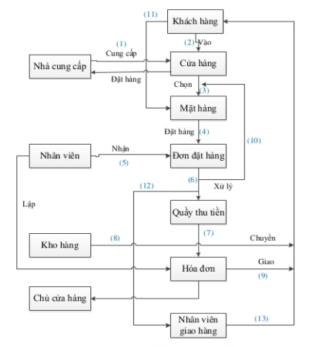
4
Quy trình mua hàng ở HNComputer
Khi có yêu cầu đặt hàng, nhà cung cấp sẽ cung cấp sản phẩm cho cửa hang theo đơn đặt hàng.
Khách hàng vào cửa hàng để xem các mặt hang trong cửa hang.
Sau khi vào cửa hàng, khách hàng chọn các mặt hang cần mua.
Khi quyết định mua hang thông tin sẽ được lưu lại đơn đặt hang.
Nhân viên nhận đơn đặt hang từ khách hàng.
Đơn đặt hang được nhân viên xử lý.
Nhân viên lập hóa đơn.
Sản phẩm sẽ được nv lấy từ kho chuyển cho khách hàng.

Slide 16
Chương 2: Xác lập hệ thống mới
1
Giao diện người dùng
STT | Chức năng | Mô tả
1 | Xem hàng | Người dùng có thể xem thông tin chi tiết sản phẩm
2 | Tìm kiếm sản phẩm | Người dung nhập thông tin vào thanh tìm kiếm đẻ tìm kiếm sản phẩm
3 | Giỏ hàng | Cho phép khách hang duyệt sản phẩm trên trang web và nhấn nút đặt hang sản phẩm đã chọn.
4 | Giỏ hàng | Cho phép khách hàng có thể xem, điều chỉnh mặt hang mình đã chọn mua. Bao gồm tính tổng giá sản phẩm đã chọn.

Slide 17
2
Chức năng quản trị viên
STT | Chức năng | Mô tả
1 | Quản lý sản phẩm | Quản lý thông tin hình ảnh sản phẩm, quản trị viên có thể upload hình ảnh, số lượng, giá cả, mô tả…
2 | Quản lý danh mục | Quản lý thông tin danh mục sản phẩm gồm them, sửa, xóa danh mục sản phẩm
3 | Quản lý hóa đơn | Hiện thị thông tin chi tiết về hóa đơn báo gồm thông tin khách hang, thông tin sản phẩm được mua, tình trạng giao hang.
4 | Quản lý người dùng | Thêm, sửa, xóa thông tin người dùng

Slide 18
Chương 3: Phân Tích Thiết Kế Hệ Thống
1
Thiết kế CSDL
Tên trường | Kiểu dữ liệu | Null? | Khóa | Ghi chú
Id | int (11) | Not null | Khóa chính | Mã user
name | Varchar (100) | Not null |  | Tên admin
adress | Varchar (100) | Not null |  | Địa chỉ
Email | Varchar(100) | Not null |  | Địa chỉ email
pasword | Varchar (100) | Not null |  | Password
phone | Char(15) | Not null |  | Số điện thoại
level | Tinyint(4) | Null |  | Mức độ admin
Created_at | Timestamp | Null |  | Thời gian tạo
Updated_at | Timestamp | Null |  | Thời gian update
Hình 1.1 Bảng admin

Slide 19
Chương 3: Phân Tích Thiết Kế Hệ Thống
1
Thiết kế CSDL
Tên trường | Kiểu dữ liệu | Null? | Khóa | Ghi chú
Id | int (11) | Not null | Khóa chính | Mã danh mục
name | Varchar (100) | Not null |  | Tên danh mục
slug | Varchar (100) | Null |  | Đường dãn đẹp
image | Varchar(100) | Null |  | Hình ảnh danh mục
home | Varchar (100) | Null |  | Hiển thị trang chủ
Created_at | Timestamp | Null |  | Thời gian tạo
Updated_at | Timestamp | Null |  | Thời gian update
Hình 1.1 Bảng category

Slide 20
Chương 3: Phân Tích Thiết Kế Hệ Thống
1
Thiết kế CSDL
Tên trường | Kiểu dữ liệu | Null? | Khóa | Ghi chú
Id | int (11) | Not null | Khóa chính | Mã user
Transaction_id | Int (11) | Null | Khóa riêng | Mã transtion
Product_id | Int(11) | Not null | Khóa riêng | Mã product
qty | Tinyint(4) | Null |  | Số lượng
price | Int(11) | Null |  | Giá
Created_at | Timestamp | Null |  | Thời gian tạo
Updated_at | Timestamp | Null |  | Thời gian update
Hình 1.1 Bảng orders

Slide 21
Chương 3: Phân Tích Thiết Kế Hệ Thống
1
Thiết kế CSDL
Tên trường | Kiểu dữ liệu | Null? | Khóa | Ghi chú
Id | int (11) | Not null | Khóa chính | Mã sản phẩm
name | Varchar (100) | Not null |  | Tên sản phẩm
slug | Varchar (100) | Null |  | Đường dãn đẹp
price | Int(11) | Not null |  | Giá sản phẩm
thunbar | Varchar (100) | Not null |  | Hình ảnh sản phẩm
Category_id | Int(11) | Not null | Khóa riêng | Khóa ngoại
content | Text | Null |  | Nội dung
number | Int (11) | Not null |  | Số lượng
pay | Int (11) | null |  | Số sản phẩm đã bán
Created_at | Timestamp | Null |  | Thời gian tạo
Updated_at | Timestamp | Null |  | Thời gian update
Bảng 1.4 : Bảng product

Slide 22
Chương 3: Phân Tích Thiết Kế Hệ Thống
1
Thiết kế CSDL
Tên trường | Kiểu dữ liệu | Null? | Khóa | Ghi chú
Id | int (11) | Not null | Khóa chính | Mã user
name | Varchar (100) | Not null |  | Tên users
adress | Varchar (100) | Not null |  | Địa chỉ
Email | Varchar(100) | Not null |  | Địa chỉ email
pasword | Varchar (100) | Not null |  | Password
phone | Char(15) | Not null |  | Số điện thoại
status | Tinyint(4) | Null |  | Mức độ admin
Created_at | Timestamp | Null |  | Thời gian tạo
Updated_at | Timestamp | Null |  | Thời gian update
Hình 1.1 Bảng user

Slide 23
Chương 3: Phân Tích Thiết Kế Hệ Thống
1
Thiết kế CSDL
Tên trường | Kiểu dữ liệu | Null? | Khóa | Ghi chú
Id | int (11) | Not null | Khóa chính | Mã transaction
amount | Int (11) | Not null |  | Số lượng
User_name | Varchar (100) | Not null |  | Tên user name
adress | Varchar (100) | Not null |  | Địa chỉ
Email | Varchar(100) | Not null |  | Địa chỉ email
message | Varchar(100) | Not null |  | Nội dung
phone | Char(15) | Not null |  | Số điện thoại
status | Tinyint(4) | Null |  | Mức độ user name
Created_at | Timestamp | Null |  | Thời gian tạo
Updated_at | Timestamp | Null |  | Thời gian update
Hình 1.6 Bảng transaction

Slide 24
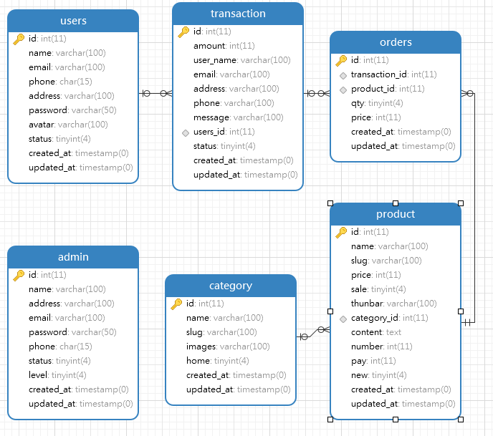
Chương 3: Phân Tích Thiết Kế Hệ Thống
2
Sơ đồ thực thể liên kết

Slide 25
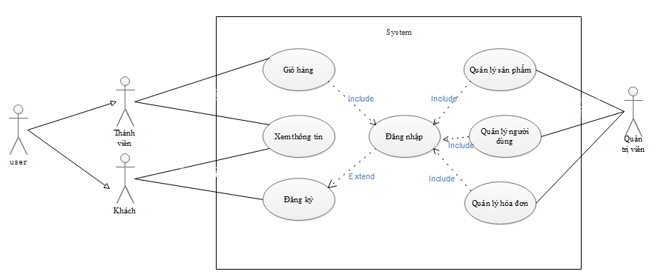
Chương 3: Phân Tích Thiết Kế Hệ Thống
3
Phân tích thiết kế hướng chức năng
Hình 1.1: Biểu đồ usecase tổng quát hệ thống

Slide 26
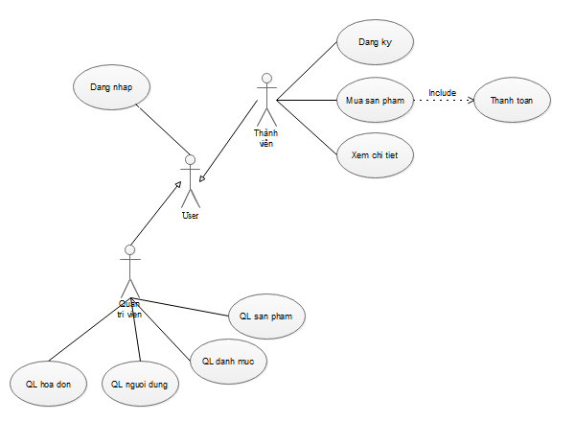
Chương 3: Phân Tích Thiết Kế Hệ Thống
3
Phân tích thiết kế hướng chức năng
Hình 1.2. Biểu đồ usecase tổng quát hệ thống

Slide 27
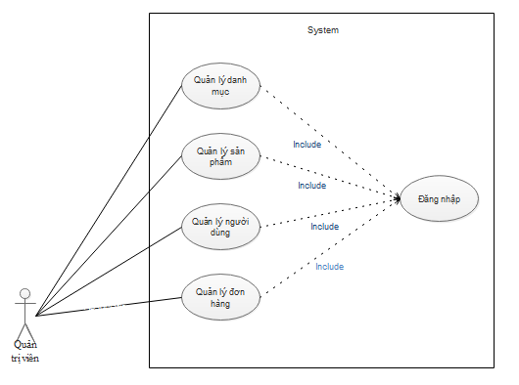
Chương 3: Phân Tích Thiết Kế Hệ Thống
3
Phân tích thiết kế hướng chức năng
Hình 1.3: Biểu đồ usecase của quản trị viên

Slide 28
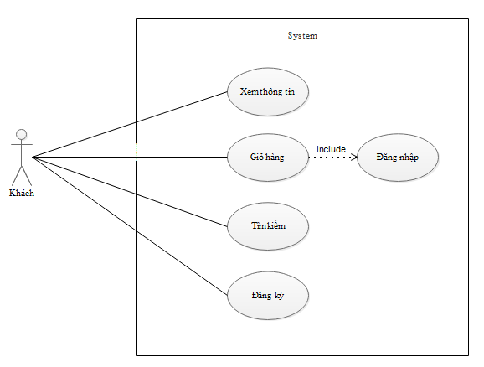
Chương 3: Phân Tích Thiết Kế Hệ Thống
3
Phân tích thiết kế hướng chức năng
Hình 1.4. Biểu đồ usecase của khách

Slide 29
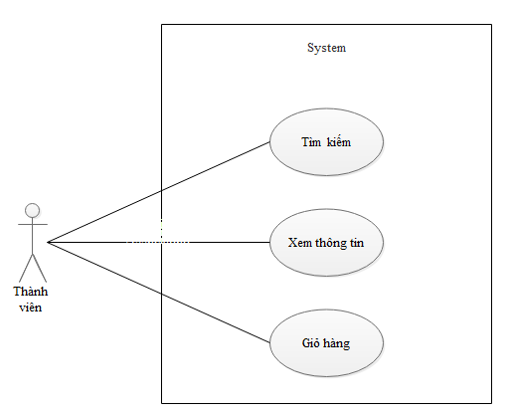
Chương 3: Phân Tích Thiết Kế Hệ Thống
3
Phân tích thiết kế hướng chức năng
Hình 1.4. Biểu đồ usecase của thành viên

Slide 30
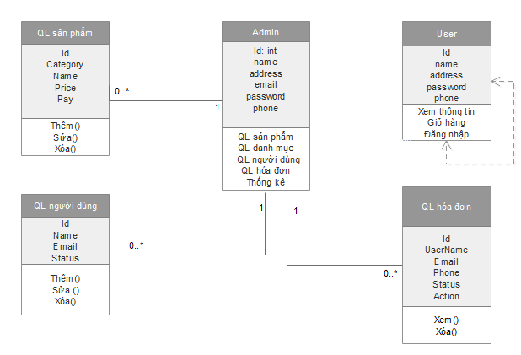
Chương 3: Phân Tích Thiết Kế Hệ Thống
3
Phân tích thiết kế hướng chức năng
Hình 2. Biểu đồ lớp

Slide 31
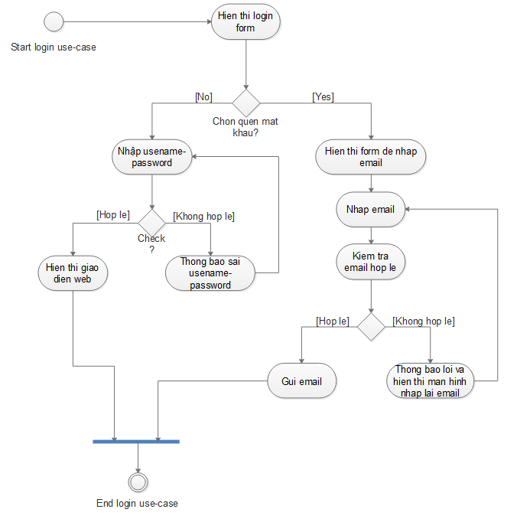
Chương 3: Phân Tích Thiết Kế Hệ Thống
3
Phân tích thiết kế hướng chức năng
Hình 3.1. Biểu đồ trạng thái đăng nhập

Slide 32
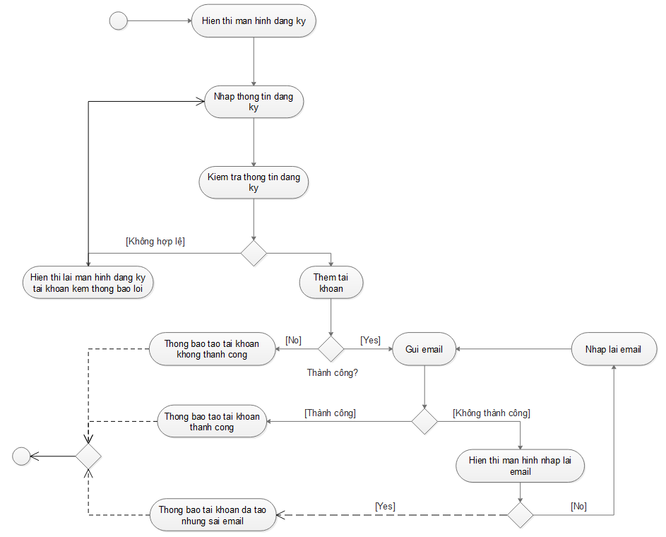
Chương 3: Phân Tích Thiết Kế Hệ Thống
3
Phân tích thiết kế hướng chức năng
Hình 3.2. Biểu đồ trạng thái đăng ký

Slide 33
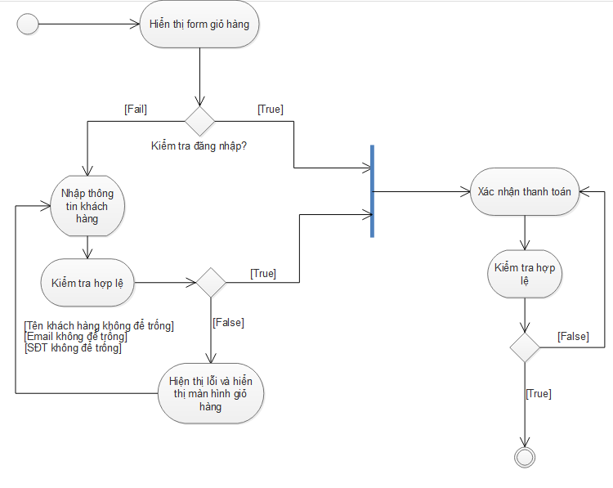
Chương 3: Phân Tích Thiết Kế Hệ Thống
3
Phân tích thiết kế hướng chức năng
Hình 3.3. Biểu đồ trạng thái giỏ hàng

Slide 34
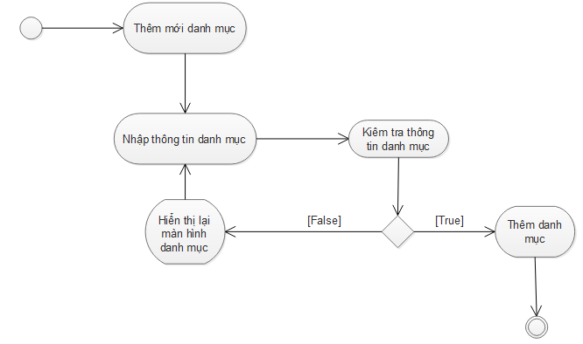
Chương 3: Phân Tích Thiết Kế Hệ Thống
3
Phân tích thiết kế hướng chức năng
Hình 3.4 Biểu đồ trạng thái thêm danh mục

Slide 35
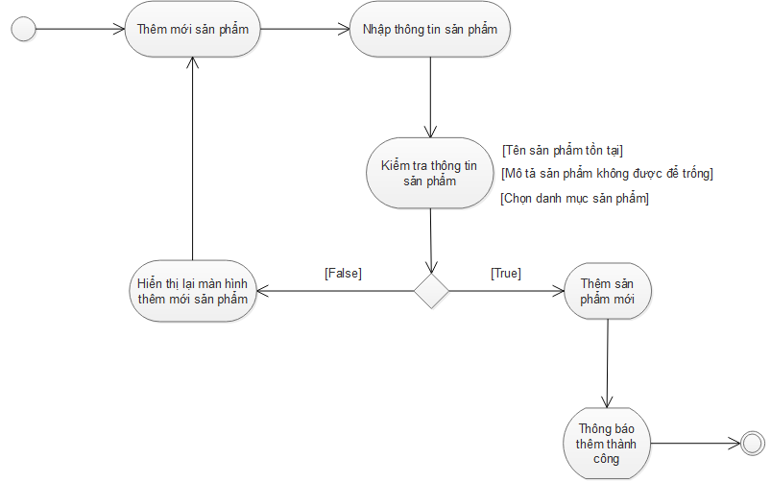
Chương 3: Phân Tích Thiết Kế Hệ Thống
3
Phân tích thiết kế hướng chức năng
Hình 3.5. Biểu đồ trạng thái thêm sản phẩm

Slide 36
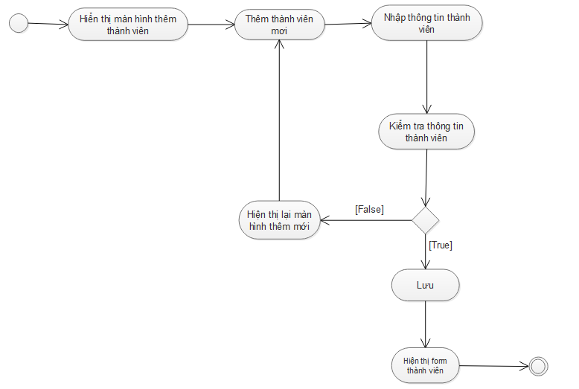
Chương 3: Phân Tích Thiết Kế Hệ Thống
3
Phân tích thiết kế hướng chức năng
Hình 3.6. Biểu đồ trạng thái thêm thành viên

Slide 37
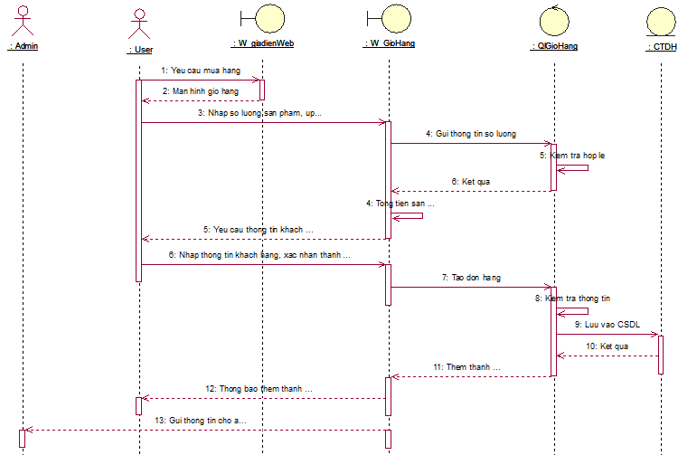
Chương 3: Phân Tích Thiết Kế Hệ Thống
3
Phân tích thiết kế hướng chức năng
Hình 4.3 Biểu đồ tuần tự cho chức năng giỏ hàng

Slide 38
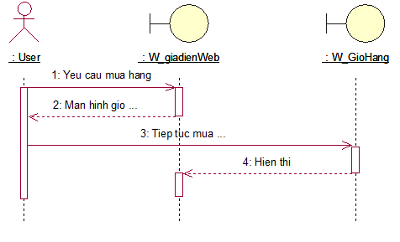
Chương 3: Phân Tích Thiết Kế Hệ Thống
3
Phân tích thiết kế hướng chức năng
Hình 4.3.1 Biểu đồ tuần tự cho chức năng thêm giỏ hàng

Slide 39
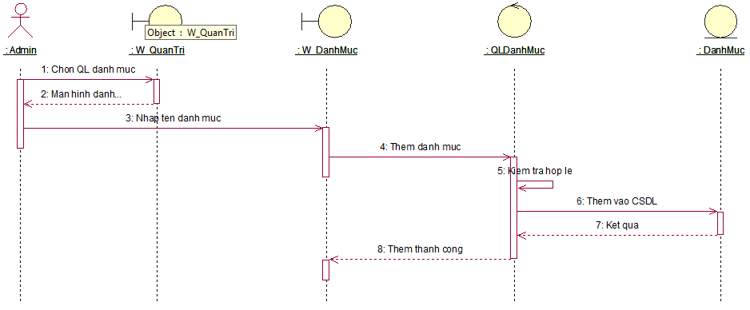
Chương 3: Phân Tích Thiết Kế Hệ Thống
3
Phân tích thiết kế hướng chức năng
Hình 4.4 Biểu đồ tuần tự cho chức năng thêm danh mục

Slide 40
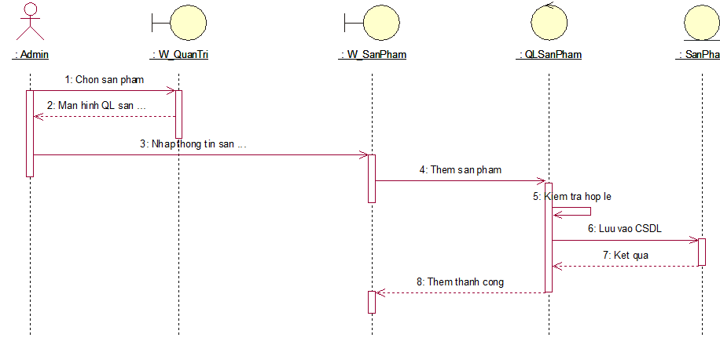
Chương 3: Phân Tích Thiết Kế Hệ Thống
3
Phân tích thiết kế hướng chức năng
Hình 4.5 Biểu đồ tuần tự cho chức năng thêm sản phẩm

Slide 41
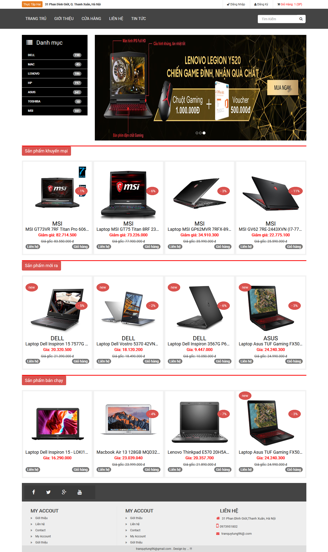
Chương 4 : Thiết Kế Giao Diện
3
Giao Diện FontEnd
Hình 4.1 Màn hình trang trủ (khách hàng)

Slide 42
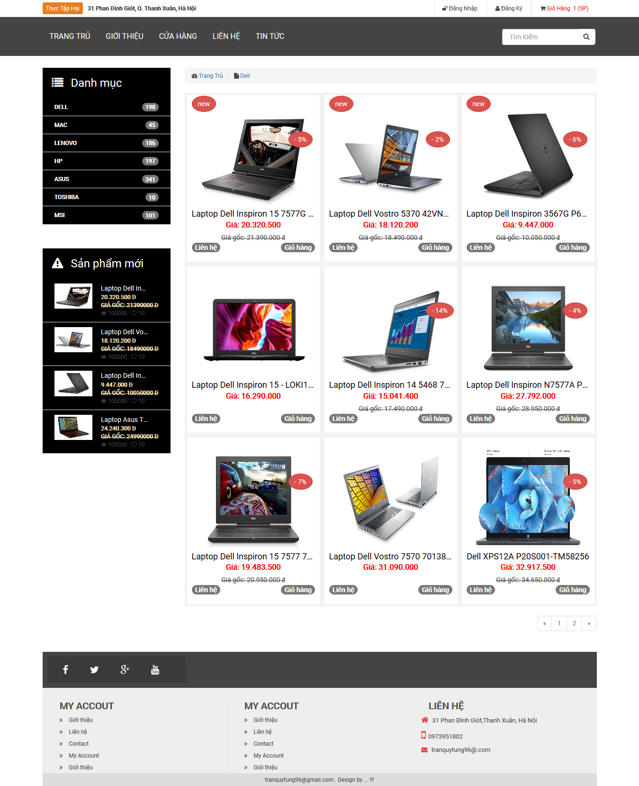
Học Viện Quản Lý Giáo Dục - Khoa Công Nghệ Thông Tin
Chương 4 : Thiết Kế Giao Diện
3
Giao Diện FontEnd
Hình 4.2 Màn hình sản phẩm(khách hàng)
Hình 4.2 Màn hình sản phẩm(khách hàng)

Slide 43
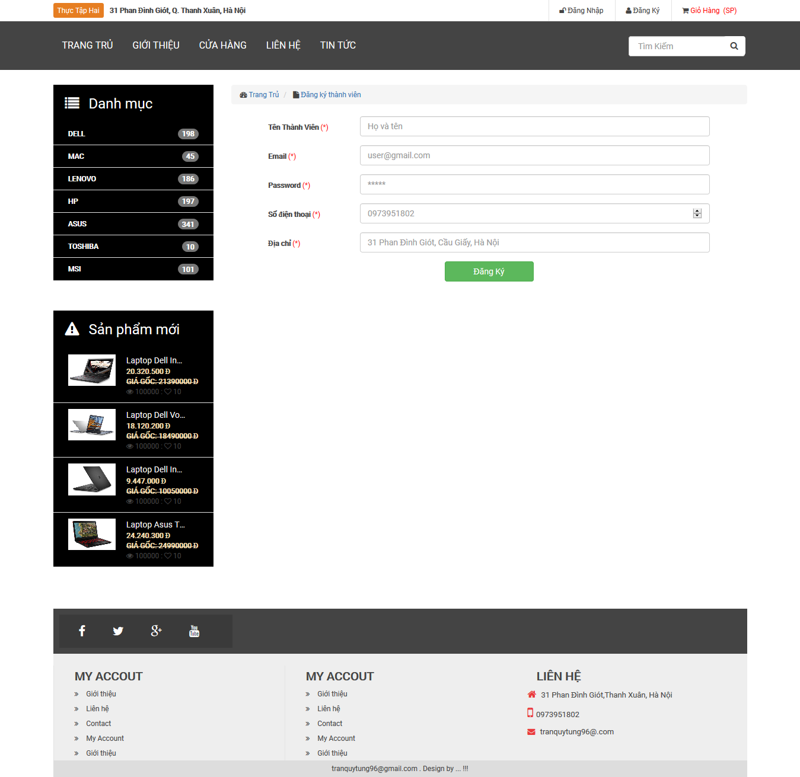
Học Viện Quản Lý Giáo Dục - Khoa Công Nghệ Thông Tin
Chương 4 : Thiết Kế Giao Diện
3
Giao Diện FontEnd
Hình 4.6 Màn hình đăng ký
Hình 4.2 Màn hình sản phẩm(khách hàng)

Slide 44
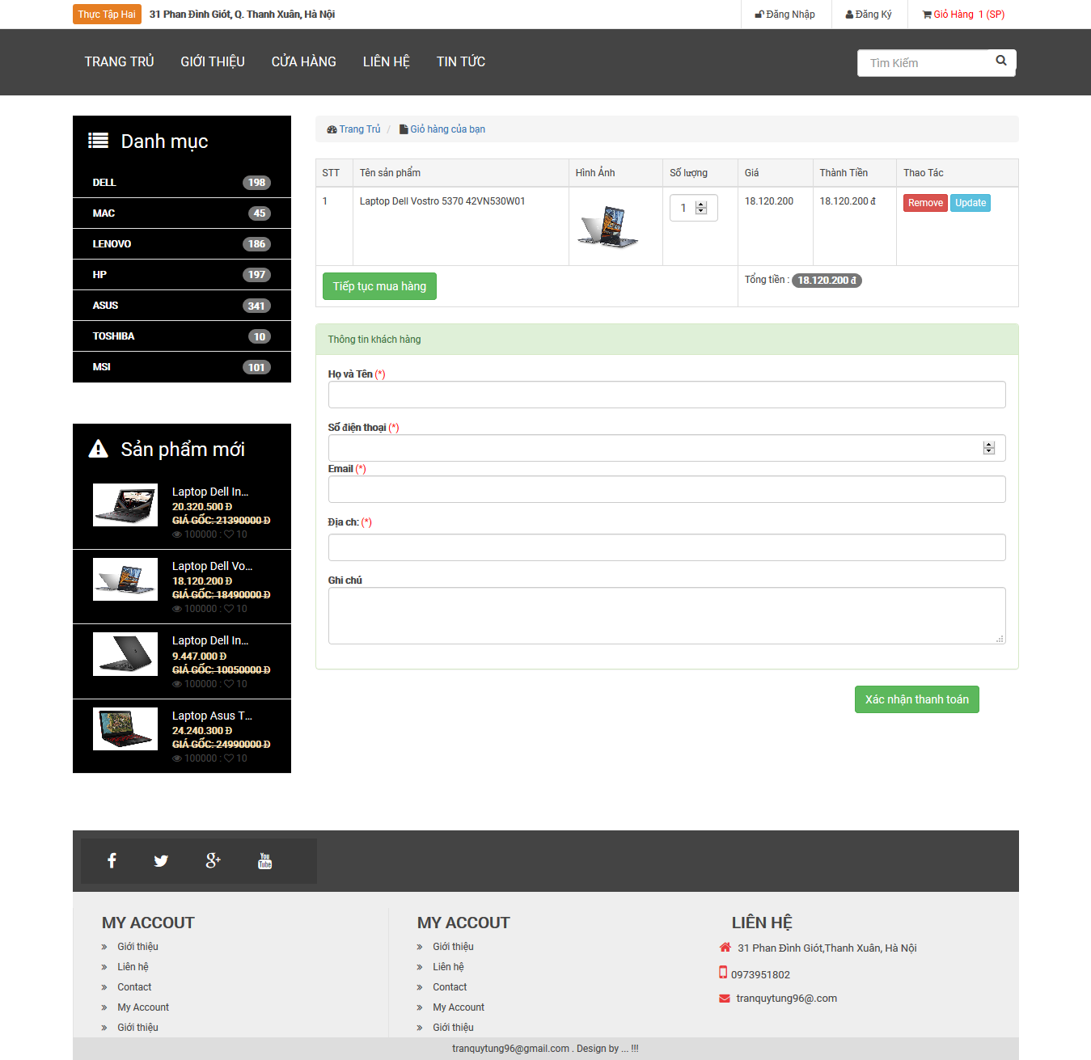
Học Viện Quản Lý Giáo Dục - Khoa Công Nghệ Thông Tin
Chương 4 : Thiết Kế Giao Diện
3
Giao Diện FontEnd
Hình 4.7 Màn hình giỏ hàng

